Slide 1
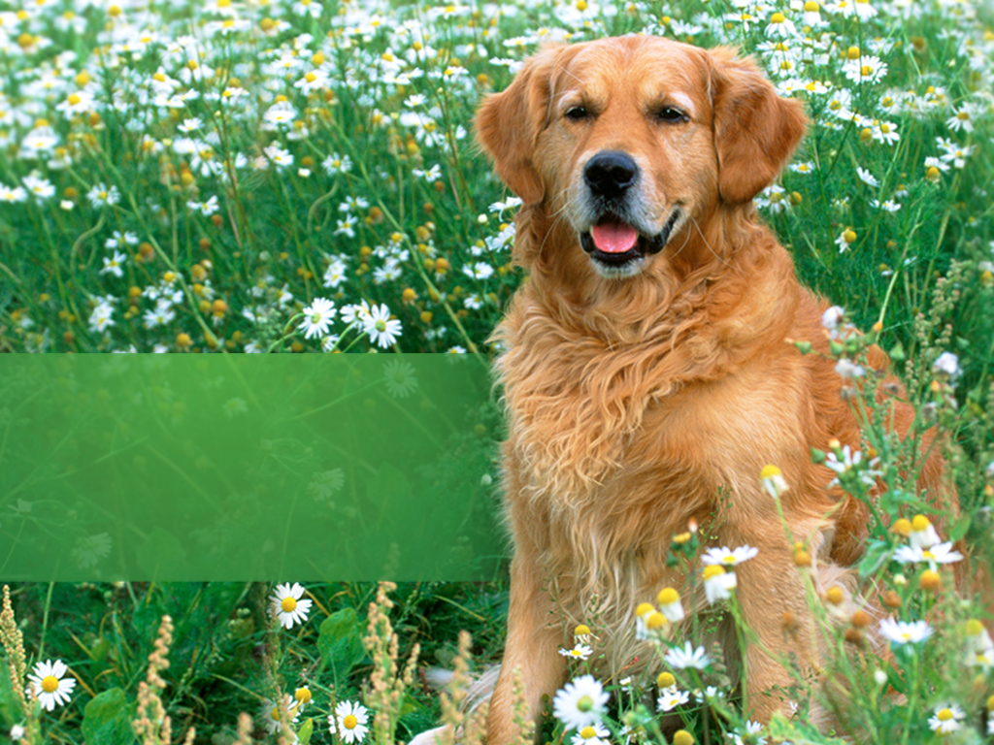

Республиканская акция «Всем на свете нужен дом»
МОУ «»Школа №45 города Донецка»

Slide 2
Участники акции – команда «Добрые волшебники»
1. Баглай Юлия – 11-А
2. Бредихина Вероника- 11-А
3. Доценко Елизавета – 10-А
4. Комарова Валерия – 9-Б
5. Трембач Александр – 10-А
6. Федюков Иван – 9-А
Куратор акции:
Панютова Светлана Аркадьевна
учитель биологии и химии
МОУ «Школа №45 г. Донецка»

Slide 3

Ах, трудно живётся
Без друга-хозяина!
Поэтому все мы
И воем отчаянно!..
Но кто нас полюбит,
Кто нас пожалеет -
Об этом ни капельки
Не пожалеет!
Б. Заходер

Slide 4
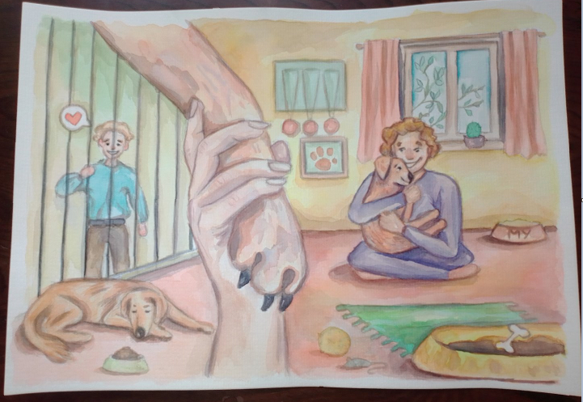
«Дай лапу, друг, на счастье мне!» Баглай Юлия, 11-А

Slide 5
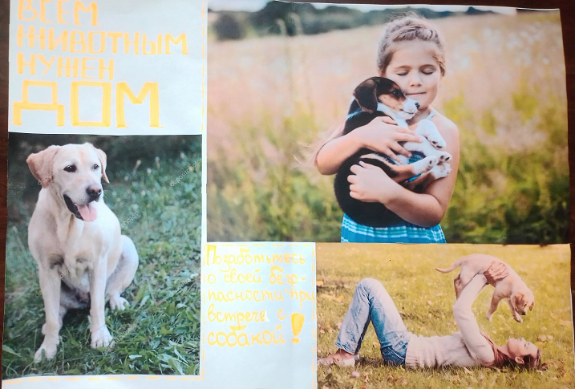
Плакат «Всем нужны тепло и ласка» Баглай Юлия, 11-А

Slide 6
Люди, будьте же справедливы:
Не гоните бездомных собак!
Может боль, что в глазах таим мы
Не позволит пройти просто так...!
М. Краснова Не дразните собак,
Не гоняйте кошек,
Не жалейте для птиц
Ни зерна, ни крошек!
И тогда воробьи
Песенкой разбудят.
А царапать и кусать
Вас никто не будет!
М. Пляцковский

Slide 7
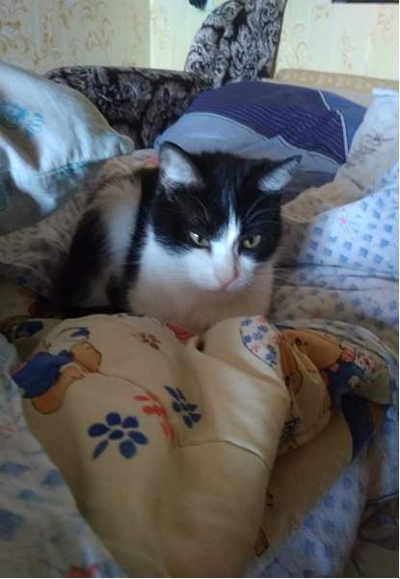
Доценко Елизавета, 10-А:
Всемирный день защиты животных — это международный день, призывающий обратить внимание людей на проблемы животного мира. Этот день ежегодно празднуется 4 октября и связан с именем Франциска Ассизского. Так как святой Франциск Ассизский всю свою жизнь помогал бездомным и голодным животным, его стали считать защитником всех животных. 4 октября 1226 года он умер, а этот день навсегда запечатлелся в истории человечества, как смерть покровителя животных.

Slide 8
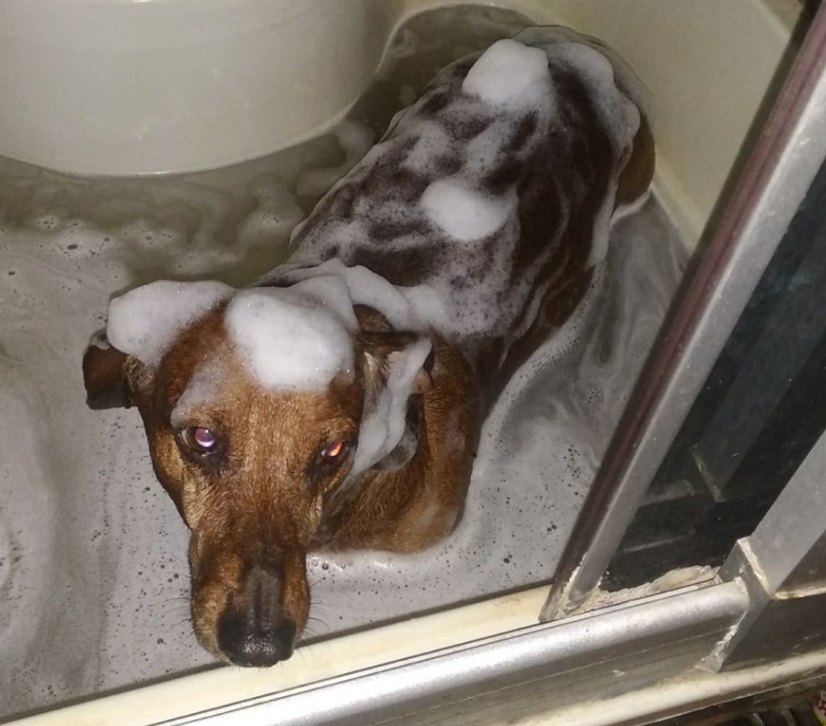
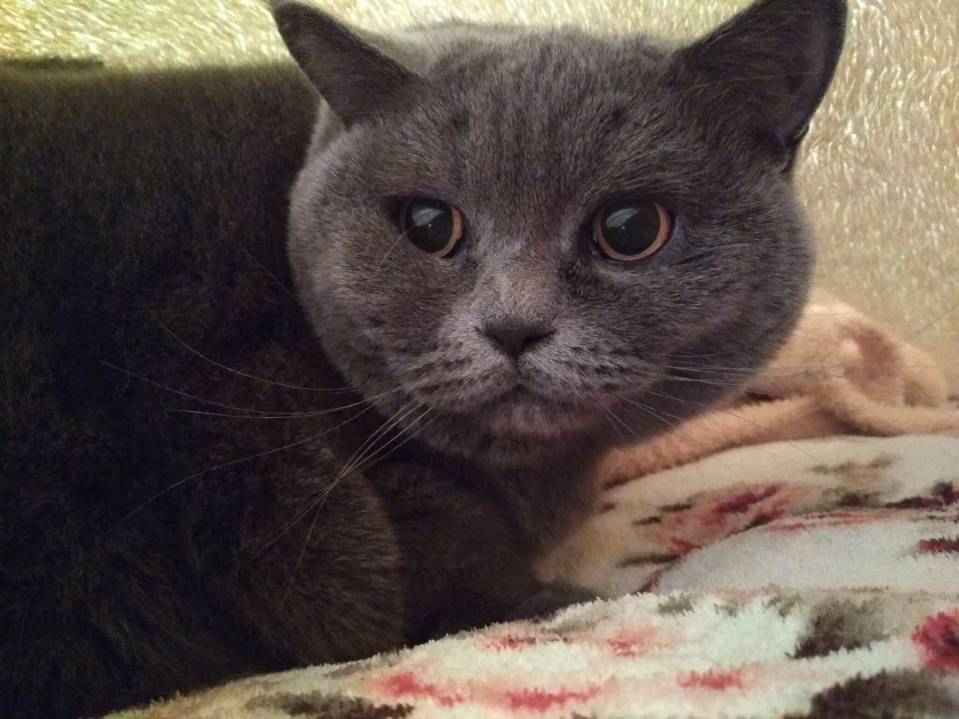
В 1931 году в Италии на международном конгрессе сторонников движения в защиту природы приняли решение сделать 4 октября днем защиты животных. Этот день установлен с целью напоминания человечеству о защите братьев наших меньших.

Slide 9
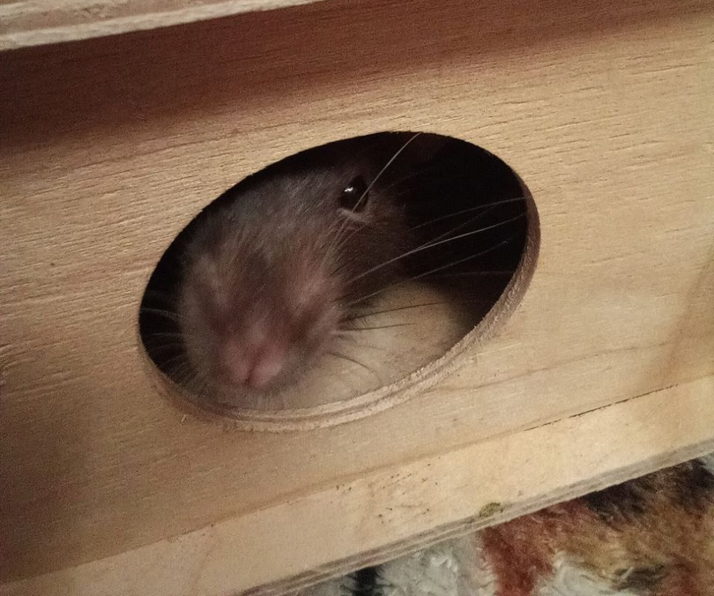
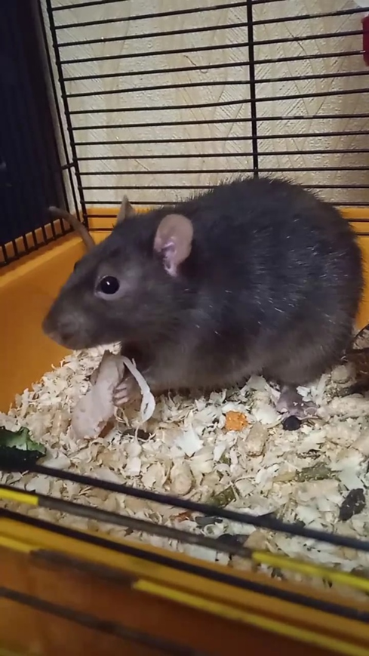
Бредихина Вероника, 11-А
В Российской Федерации праздник отмечается с 2000 года, для призыва общества к сохранению животных, в особенности, исчезающих видов, занесенных в Красную книгу России.
Красная книга — это важнейший государственный документ о защите животных и растений, находящихся в зоне риска исчезновения. Поэтому с целью защиты животного мира и среды его обитания Министерство природы РФ реформирует экологическое законодательство.

Slide 10
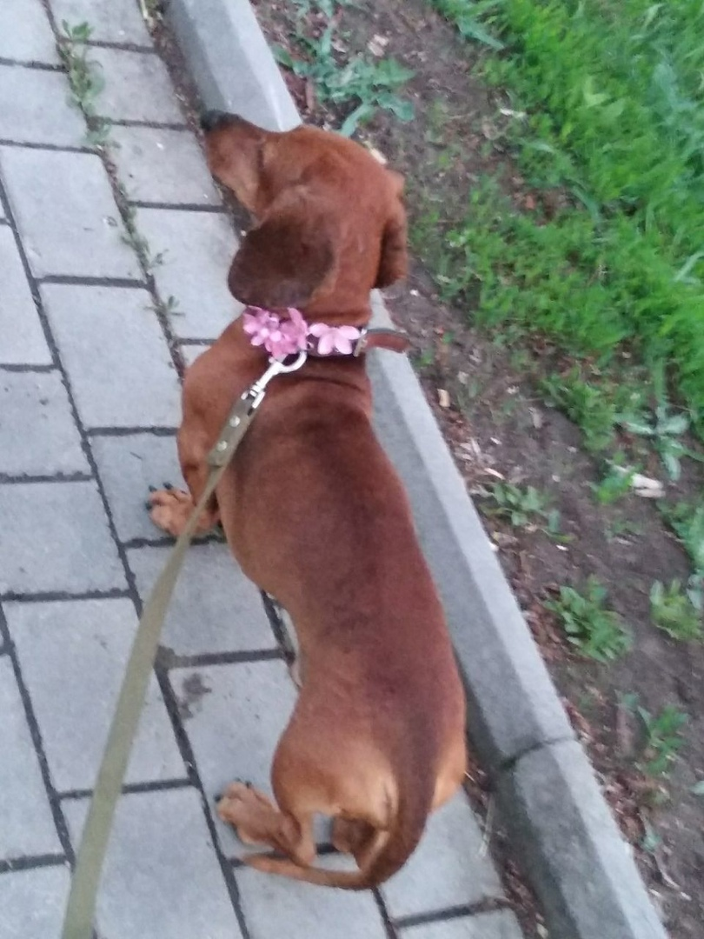
Каждый год проверяются, совершенствуются и создаются законы Федерации, которые полностью меняют отношение общества к окружающей среде.
Заводя домашних питомцев, таким образом, мы понижаем риск большого количества бездомных животных. Подкармливая зверушек на улицах, мы предотвращаем их гибель.
Берегите животных!

Slide 11
Люди, не губите бездомных животных,
Они вам верны,
Не важно, какой он породы,
Важно, какой он внутри!
Жалейте бездомных животных,
Они ведь хотят тоже жить!
В домах, у хозяев добрых,
И дружбой своей дорожить.
Полюбите собаку безродную,
Одинокую, беспородную.
Не беда, если шерсть вся в репьях-
Посмотрите на чувства в глазах..

Slide 12
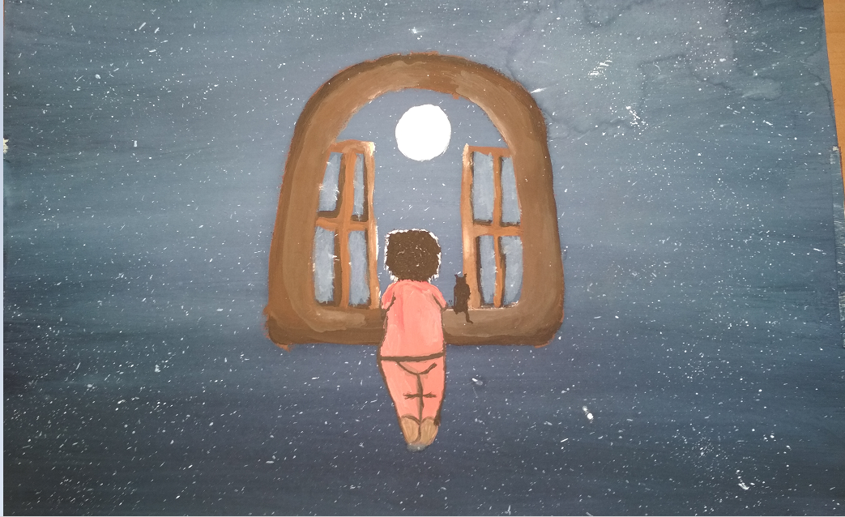
Федюков Иван, 9-А «Как хорошо нам вместе!»

Slide 13
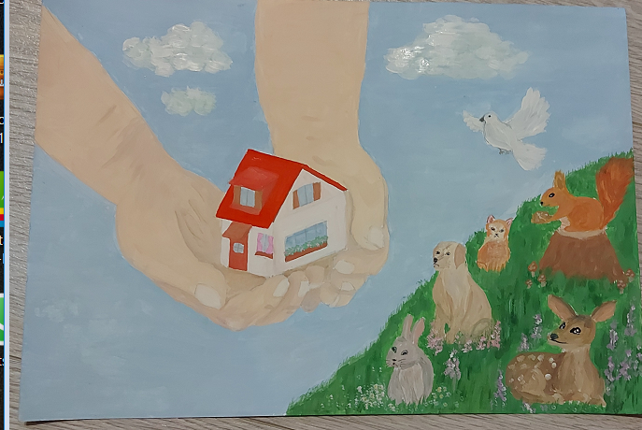
Комарова Валерия, 9-Б «И счастливо заживём мы в доме своём!»

Slide 14
СПАСИБО
ЗА
ВНИМАНИЕ!

